Slide 1
ISTITUTO COMPRENSIVO C.GOLDONI SCUOLA DELL’INFANZIA LORIS MALAGUZZI
VIA TOSCANA 2
MARTELLAGO
VENEZIA
Tel.041 5403025

Slide 2
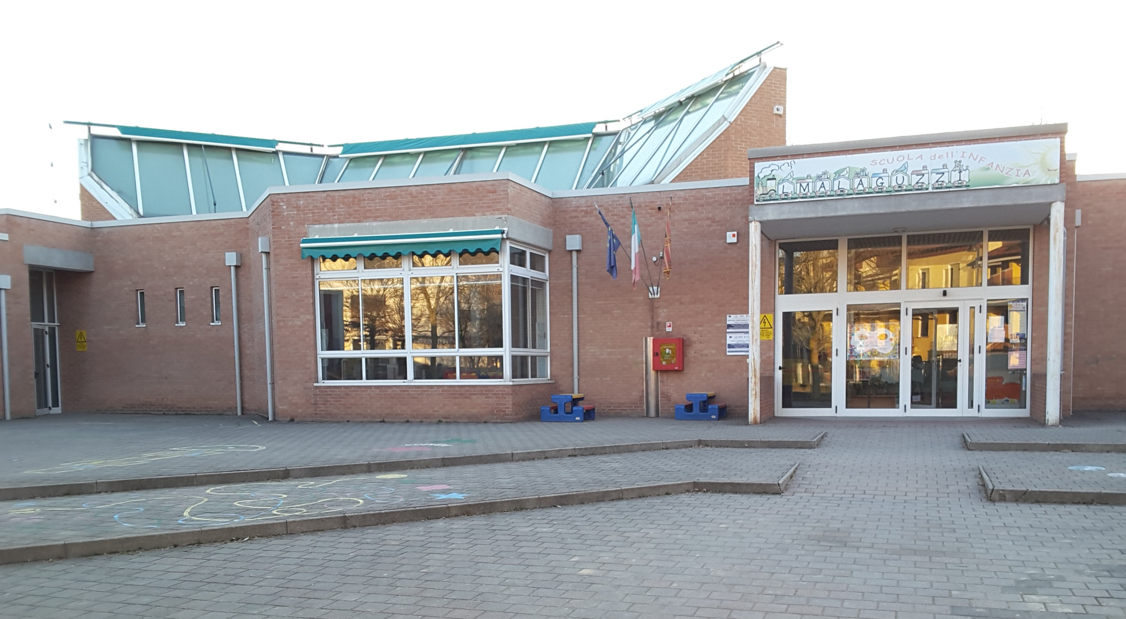

Slide 3
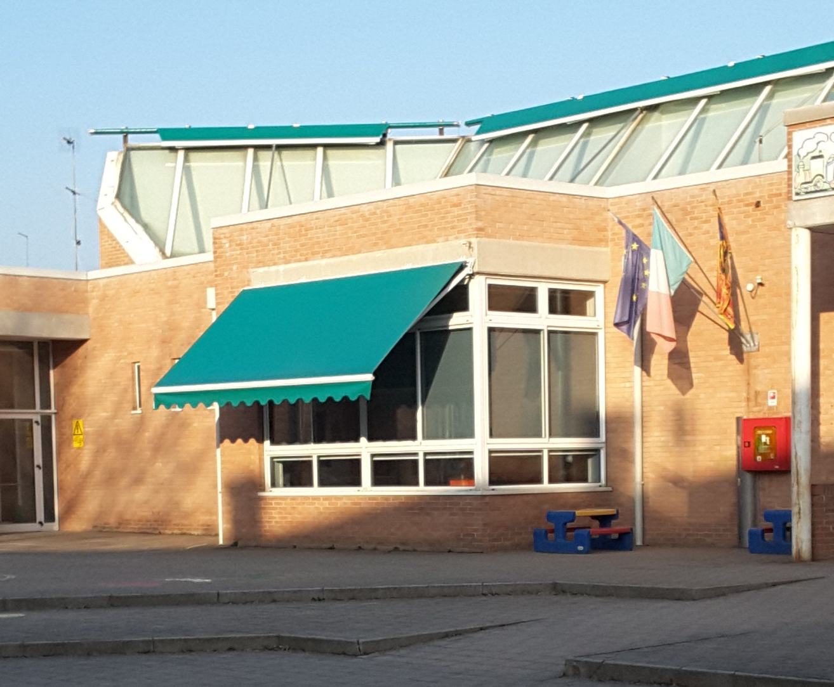
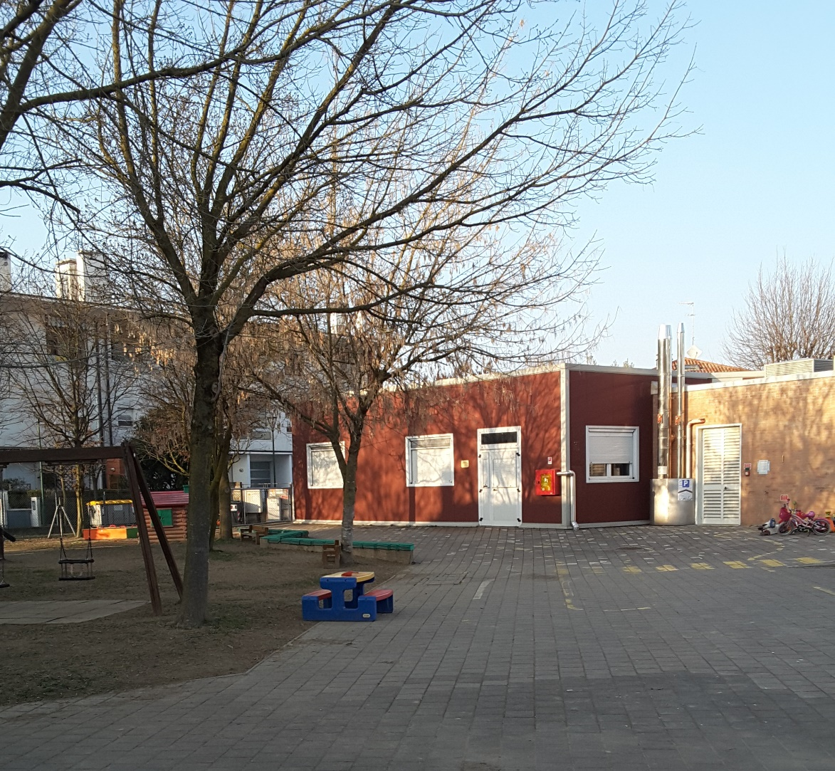

Slide 4
LA SCUOLA DELL’INFANZIA È LA PRIMA SCUOLA DEI BAMBINI E DELLE BAMBINE
Nella scuola dell’infanzia L. Malaguzzi sono adottate pratiche educative che pongono il bambino al centro del proprio apprendimento. Il bambino viene stimolato a fare, ad agire e a pensare attraverso situazioni concrete che lo coinvolgono fisicamente ed emotivamente. Situazioni che lo conducono di esperienza in esperienza ad aumentare e approfondire le sue conoscenze (sapere) e le sue competenze (saper fare).

Slide 5
In tale scuola si cura:
L’accoglienza. Il sentirsi attesi e lo star bene dentro al contesto di relazioni e di esperienze.
L’identità. Passaggio dall’identità familiare all’identità sociale e culturale.
L’autonomia. Muoversi con disinvoltura e autosufficienza per gestire momenti diversi della giornata.
L’educazione alla cittadinanza. Scoprire gli altri, i loro bisogni. Riconoscere diritti e doveri.
La conquista della capacità di lavorare e riflettere sulle esperienze vissute utilizzando linguaggi diversi, quelli che il pedagogista L. Malaguzzi chiamava
“I 100 linguaggi dei bambini”.

Slide 6
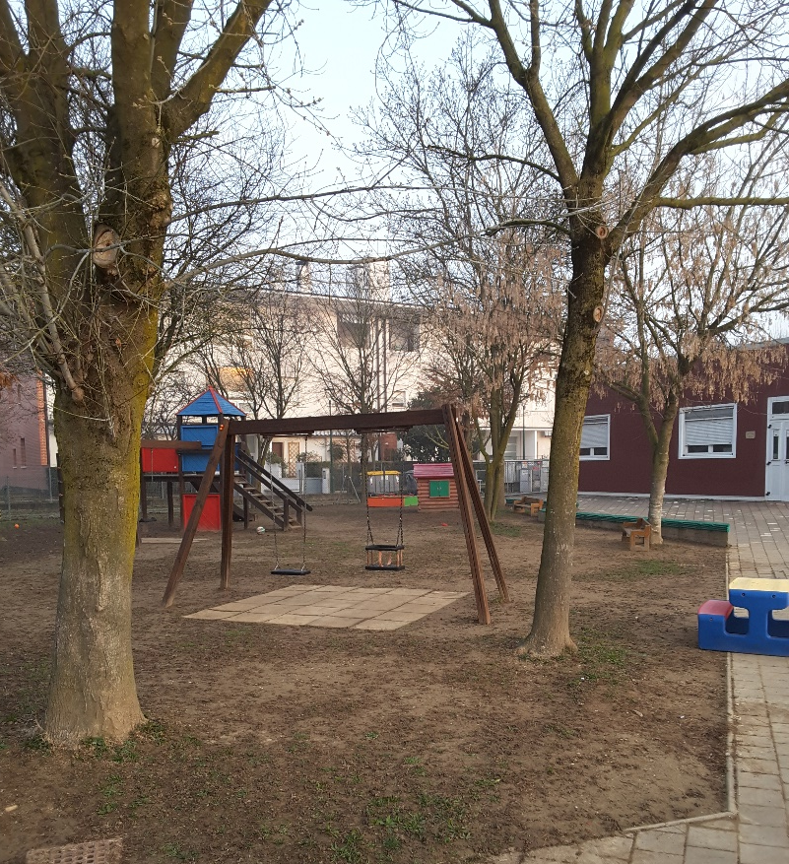
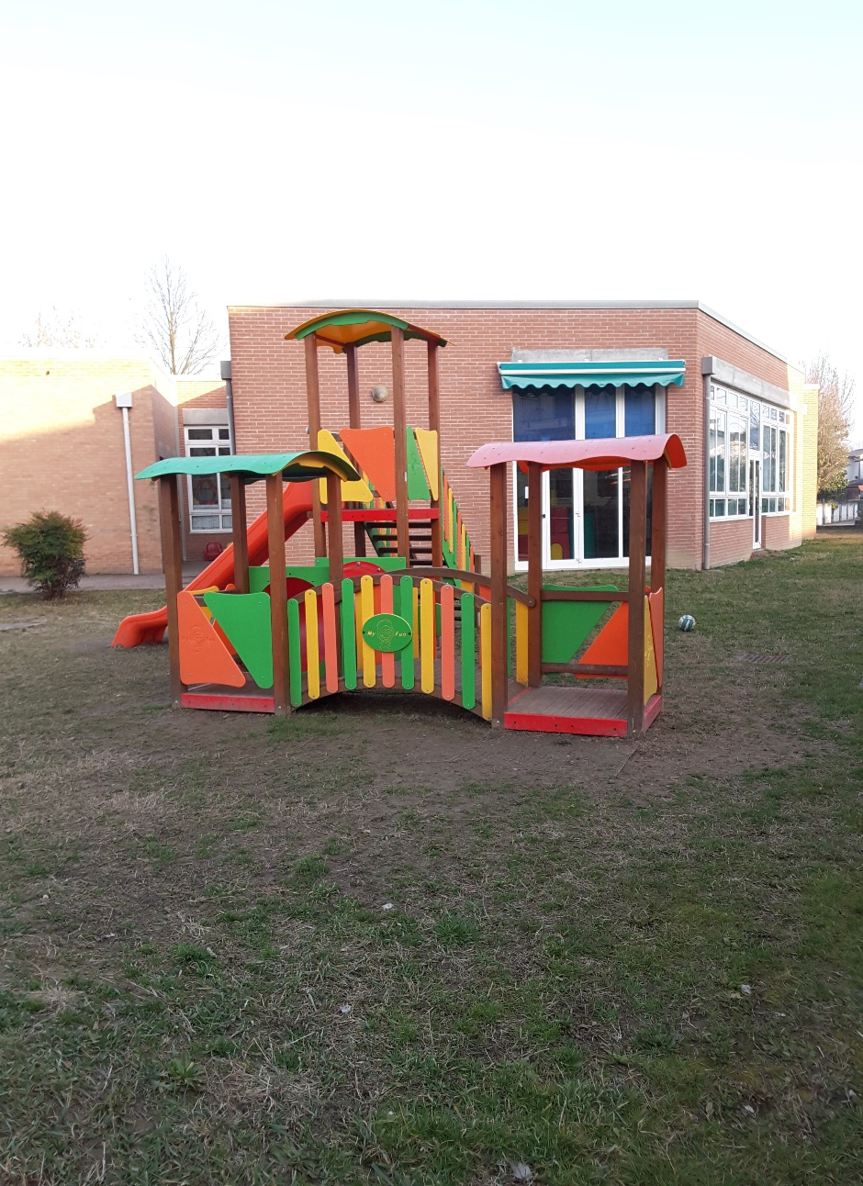
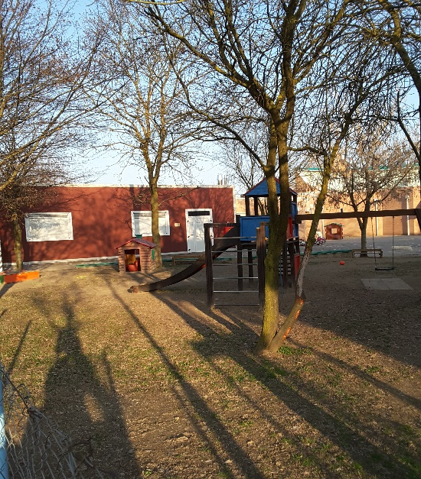
IL NOSTRO GIARDINO

Slide 7
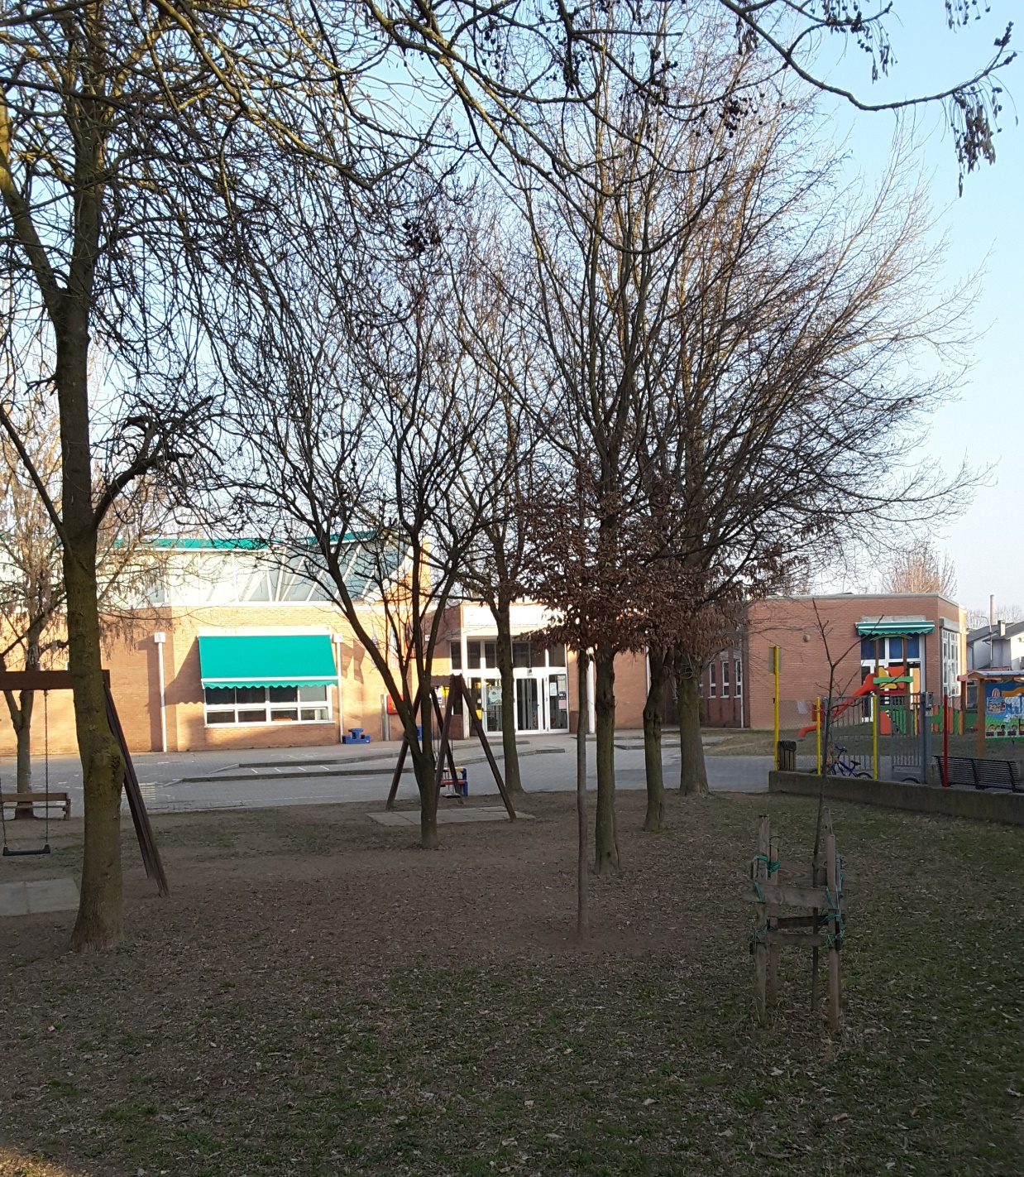
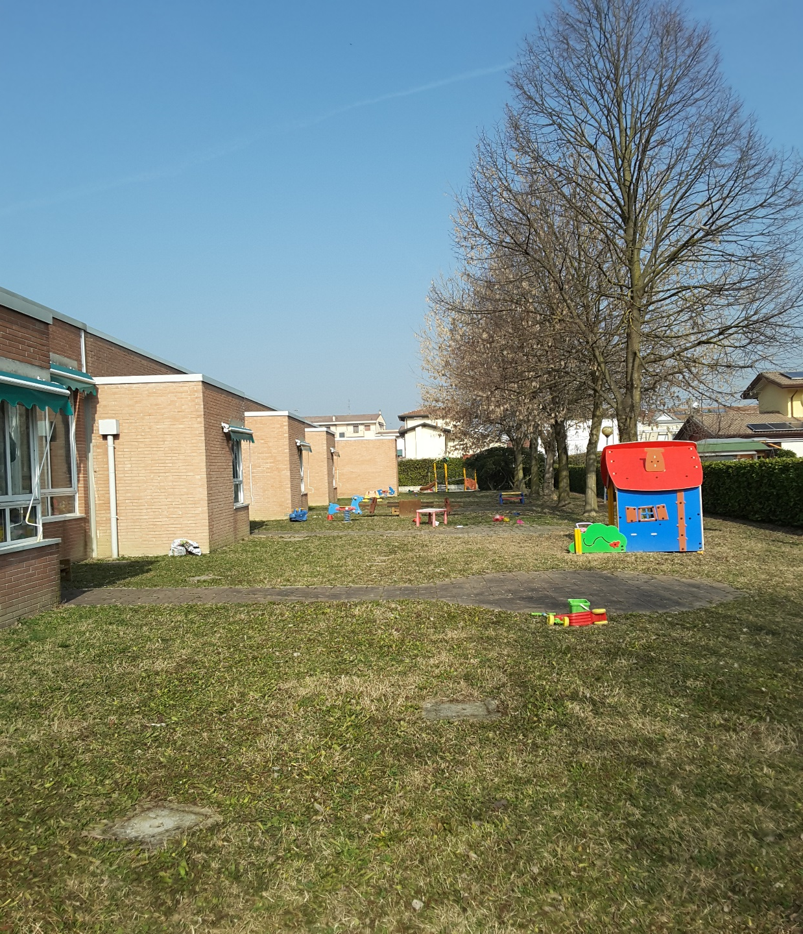
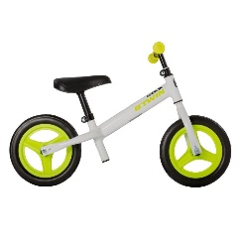

Slide 8
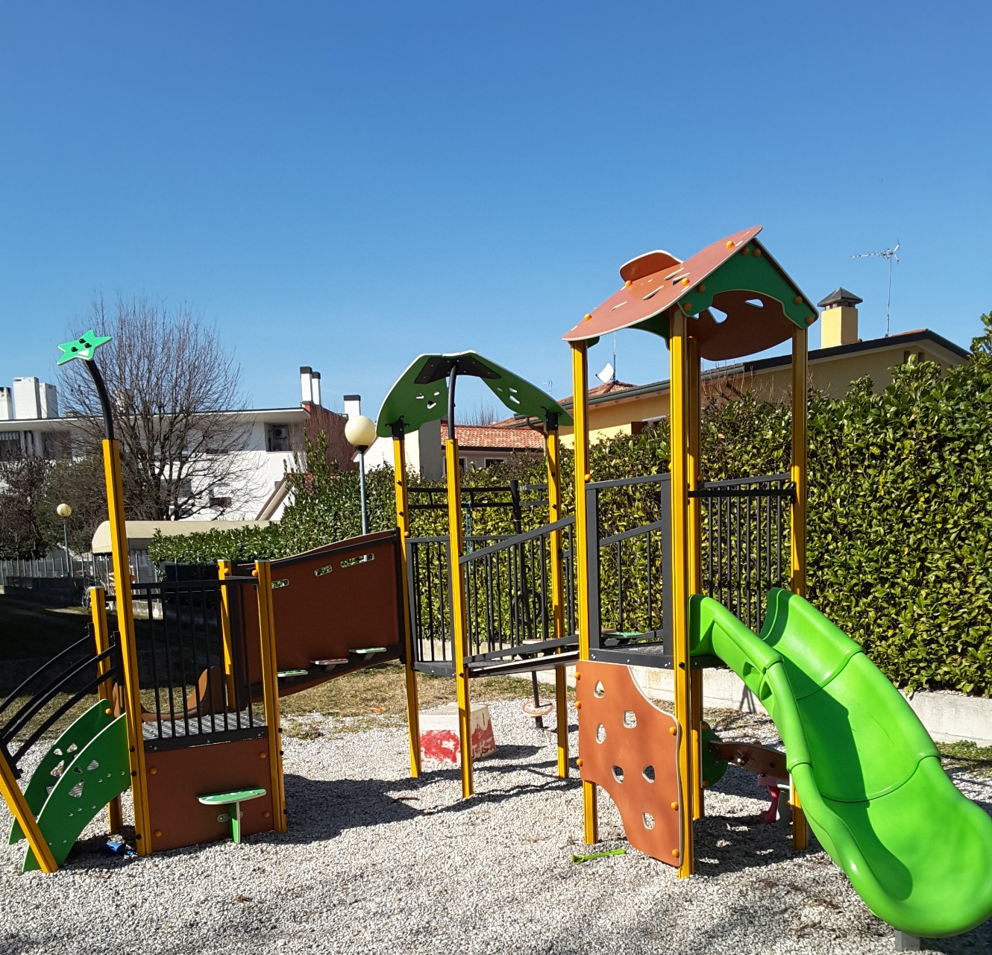
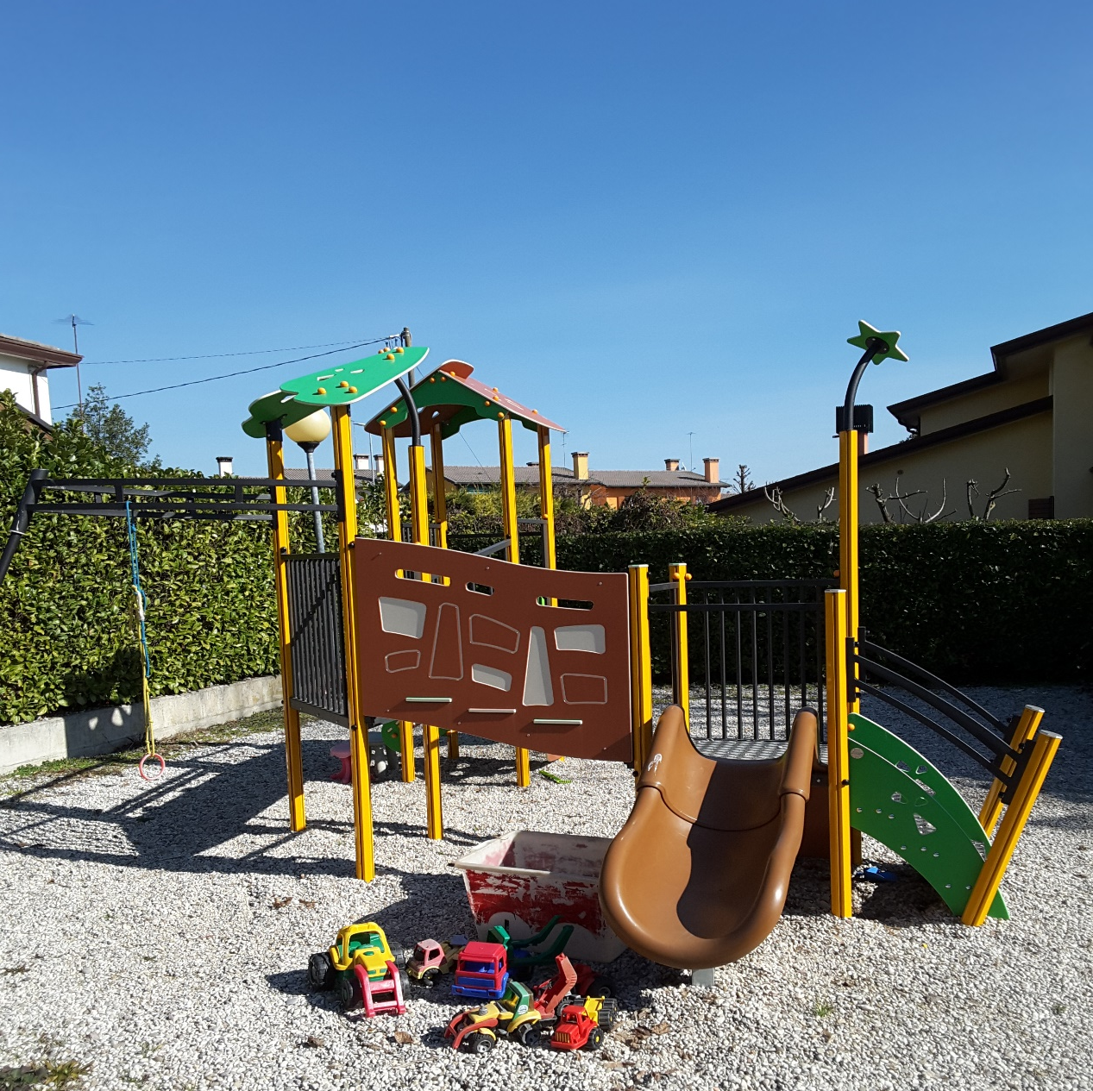

Slide 9
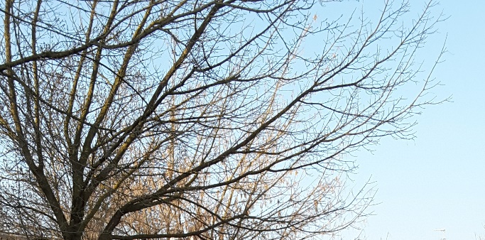
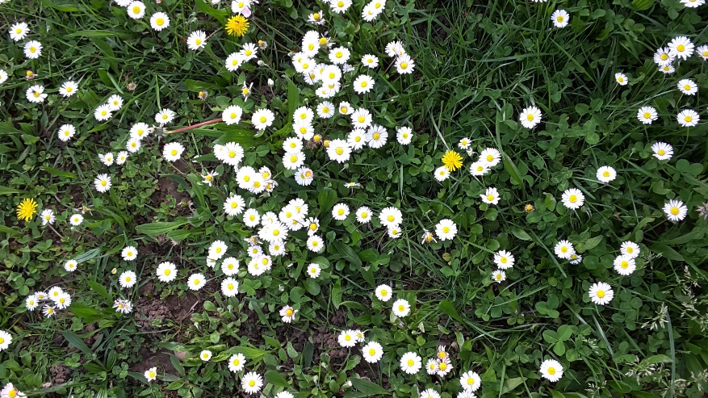
…E IL NOSTRO GIARDINO,IN OGNI STAGIONE, DIVENTA UNO SPAZIO PER GIOCARE, ESPLORARE,CONOSCERE E SPERIMENTARE !!!

Slide 10
LE NOSTRE AULE
SEZIONE A
BLU
SEZIONE B
GIALLI
SEZIONE C
ROSSI

Slide 11
ALTRE TRE AULE …
SEZIONE MULTIFUNZIONALE ARCOBALENO
SEZIONE D
VERDI
SEZIONE E
AZZURRI

Slide 12
LA SALA DEL MOVIMENTO
UNO SPAZIO
PER LA
PRATICA PSICOMOTORIA AUCOUTURIER

Slide 13
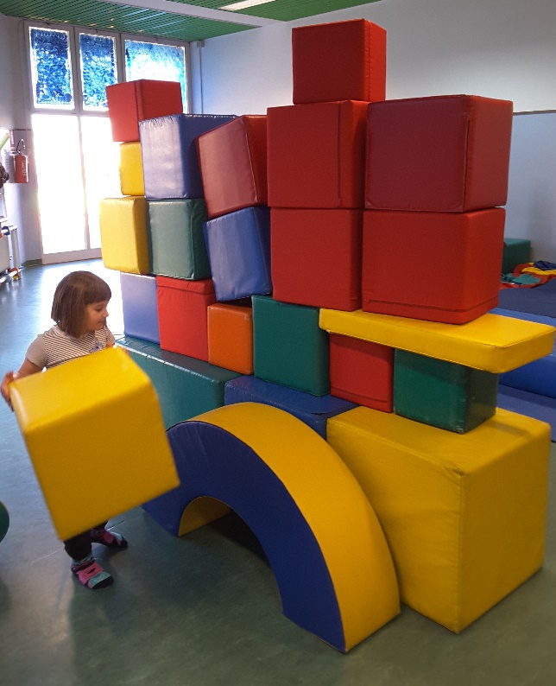
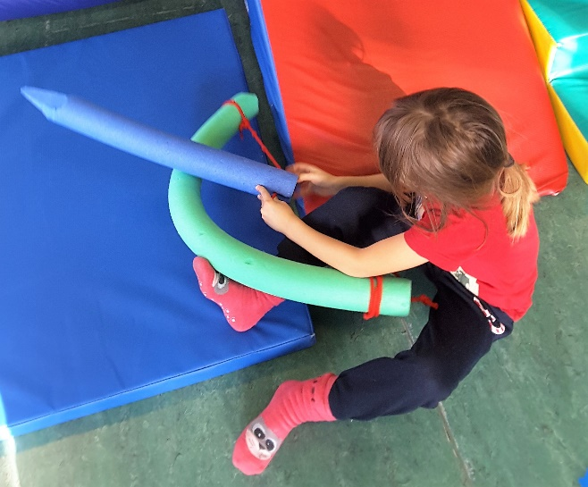
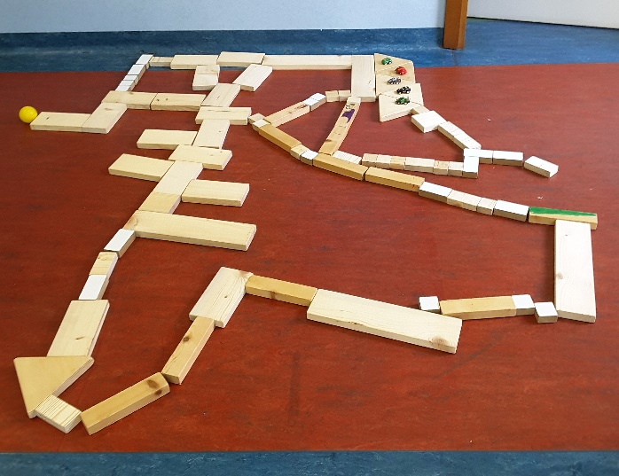
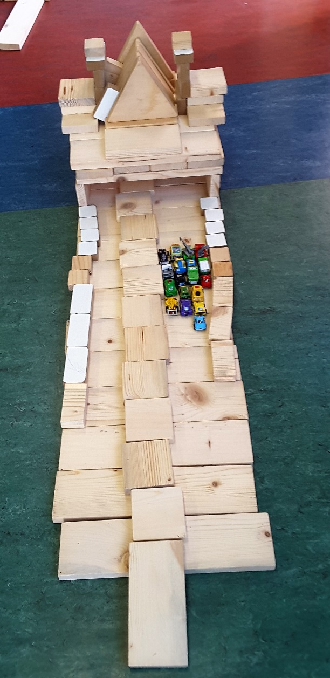
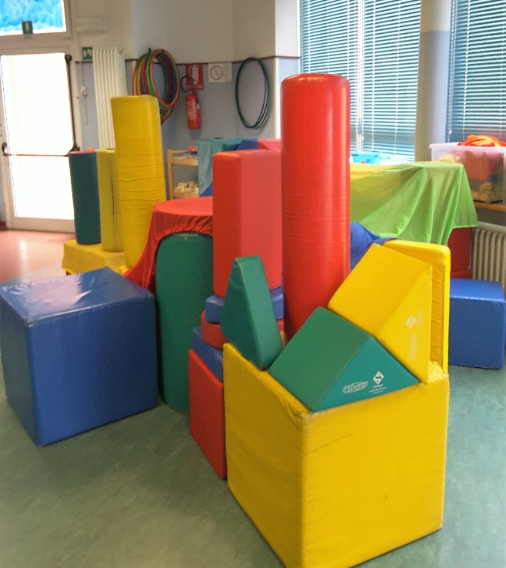
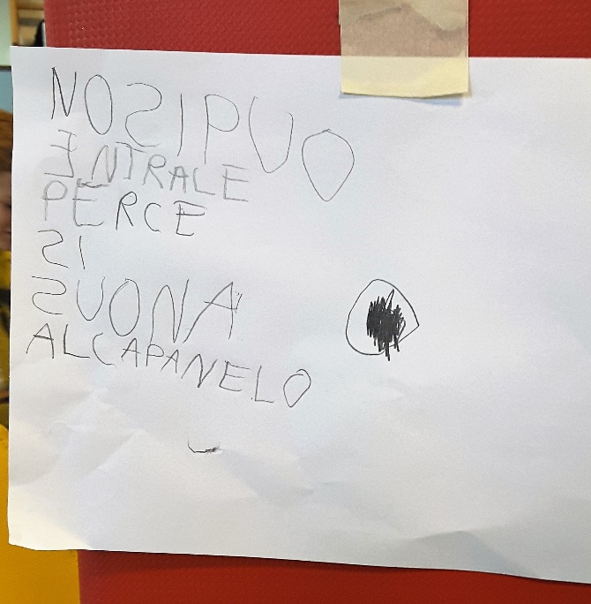
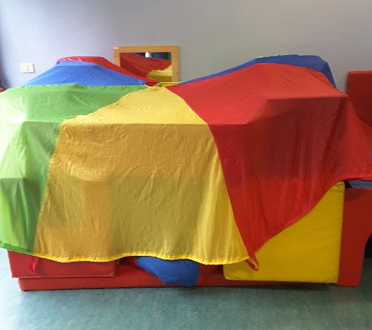
COMUNICARE - CREARE - PENSARE

Slide 14
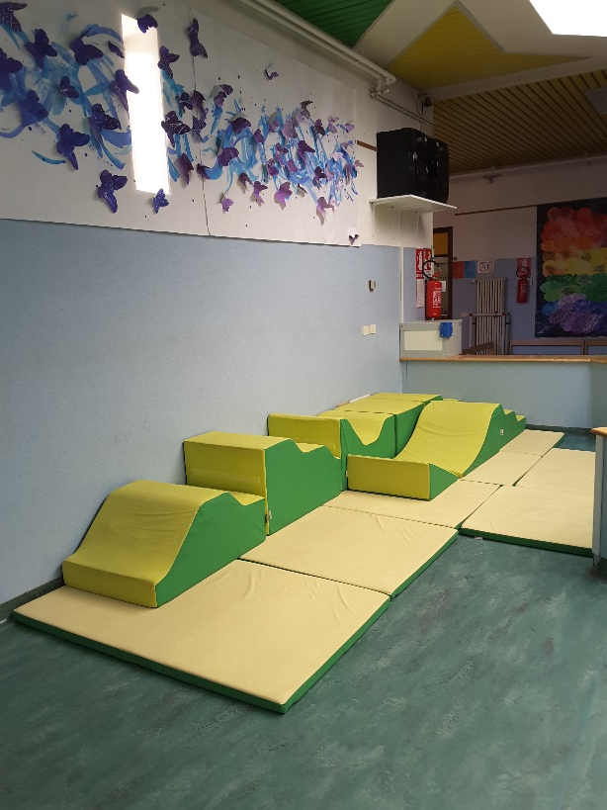
LA SALA GIOCHI

Slide 15
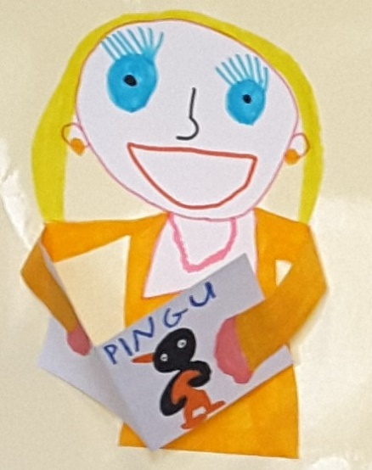
LA BIBLIOTECA
UNO SPAZIO MULTIFUNZIONALE:
BIBLIOTECA (TANTI LIBRI PER LA LETTURA E LA NARRAZIONE A VOCE ALTA)
PRESTITO DEL LIBRO (ATTIVITÀ RIVOLTA AI BAMBINI ULTIMO ANNO)
AULA INFORMATICA (PC E LIM )
AULA DOVE SVOLGERE PERCORSI DIDATTICI INDIVIDUALIZZATI PROGRAMMATI PER I BAMBINI CON BISOGNI EDUCATIVI SPECIALI

Slide 16
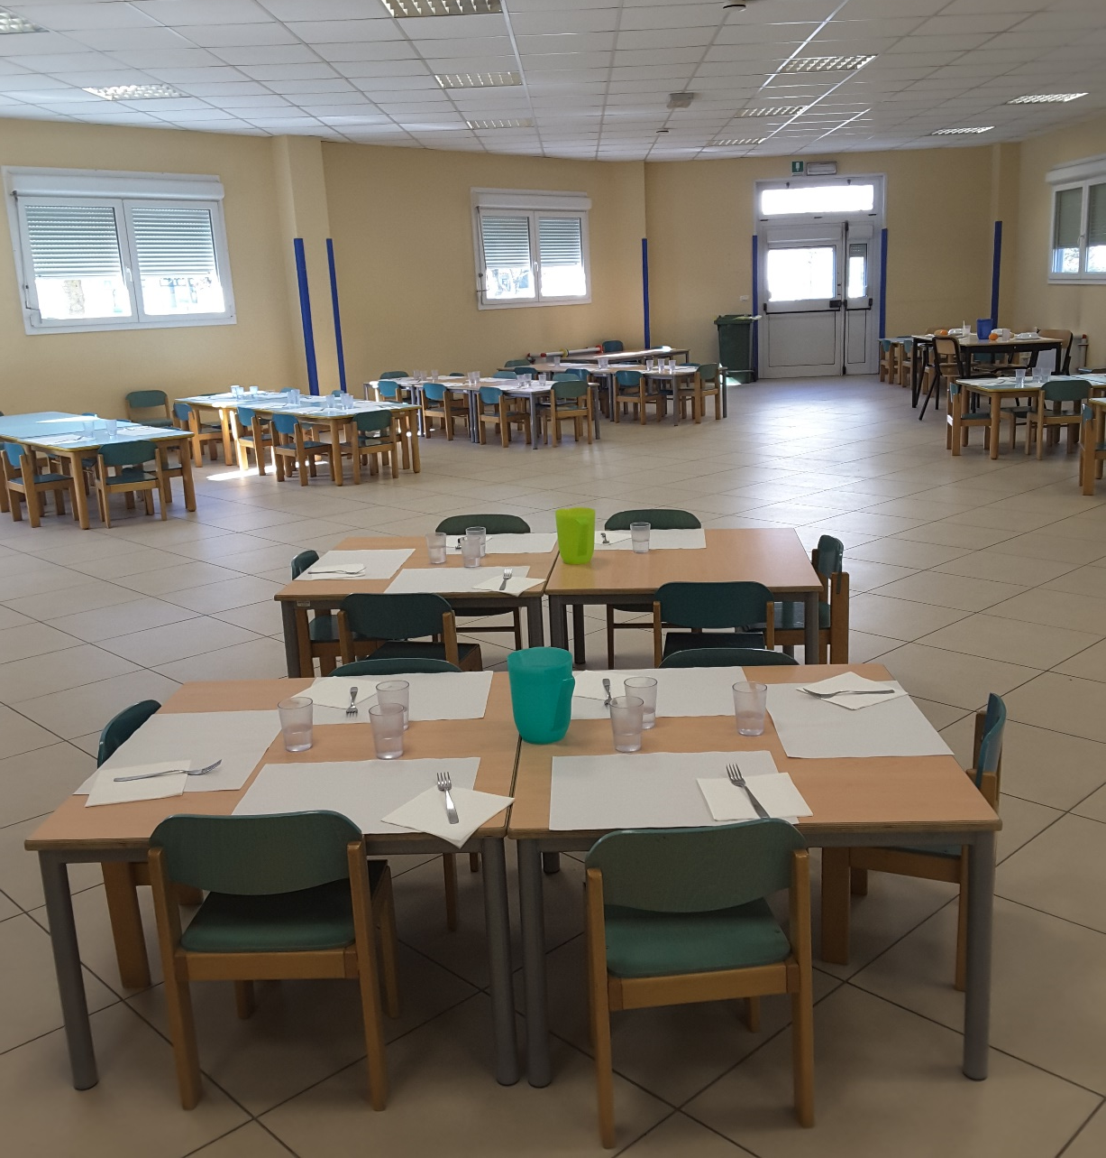
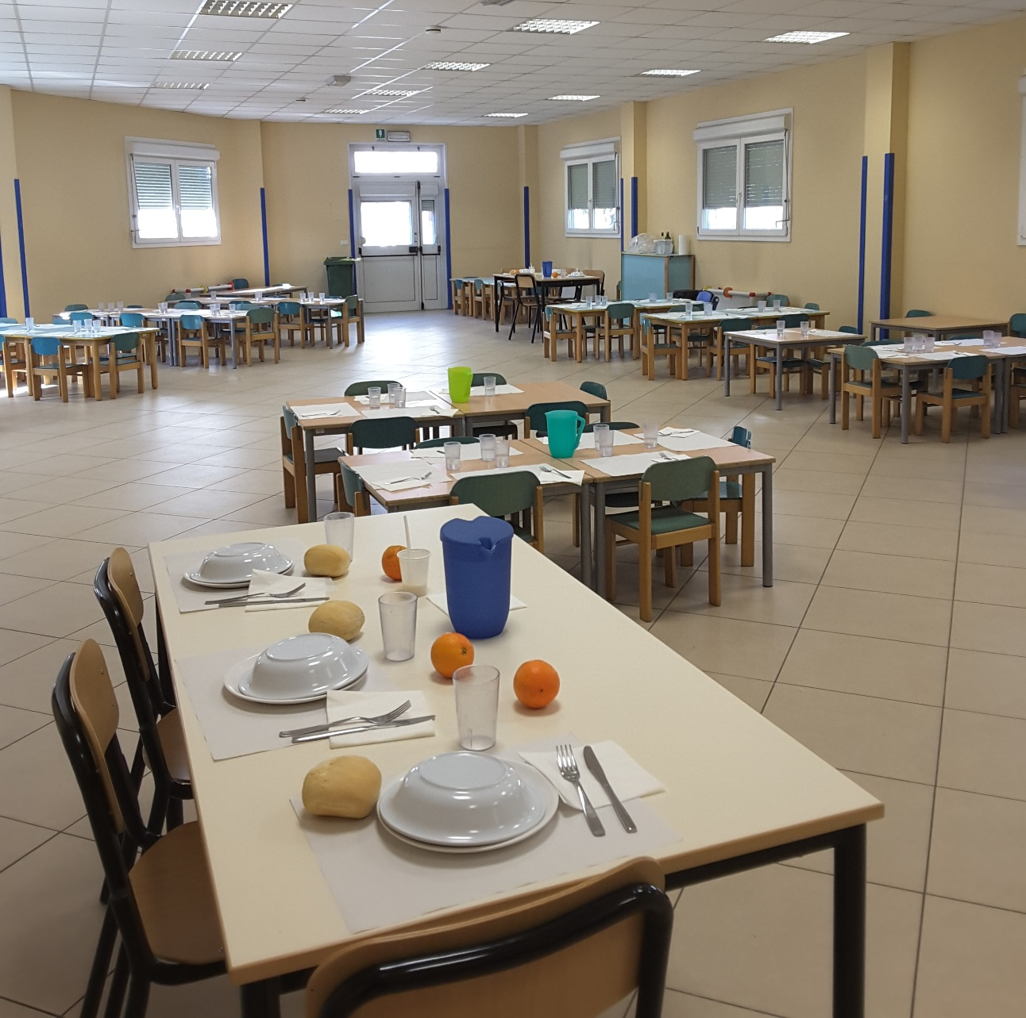
LA NOSTRA SALA DA PRANZO

Slide 17
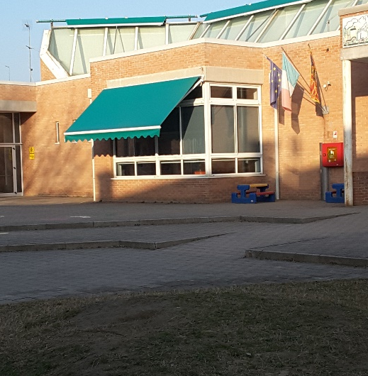
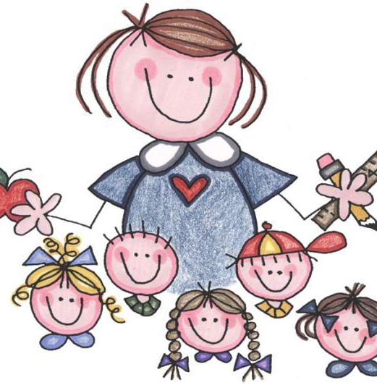
SCUOLA DELL’INFANZIA LORIS MALAGUZZI VIA TOSCANA , 2 MARTELLAGO – VENEZIA TEL.041 5403025
ORARIO DI FUNZIONAMENTO:
DALLE ORE 8.00 ALLE ORE 16.00
DAL LUNEDÌ AL VENERDÌ
SERVIZIO SCUOLABUS COMUNALE
ISTITUTO COMPRENSIVO STATALE CARLO GOLDONI
VIA TRENTO, 26 MARTELLAGO (VE)
TEL. 0415400534/041 5401317
FAX 0415402005
E-MAIL veic83800@istruzione.it
veic838006@pec.istruzione.it
PERSONALE
INSEGNANTI DI:
SEZIONE
SOSTEGNO
RELIGIONE CATTOLICA
COLLABORATORI SCOLASTICI
OPERATORI SOCIO SANITARI

Slide 18
